Slide 1

Deep Learning Theory 第一讲 深度学习数学基础
分享人：刘洋
分享人：李嘉骐
Notes:
标题页

Slide 2
目录
Contents
Part 1 个人简介
Part 2 课程安排
Part 3 绪论
Part 4 数学基础
Part 5 Q&A
Notes:
标题页

Slide 3
Part 1 个人简介

Slide 4
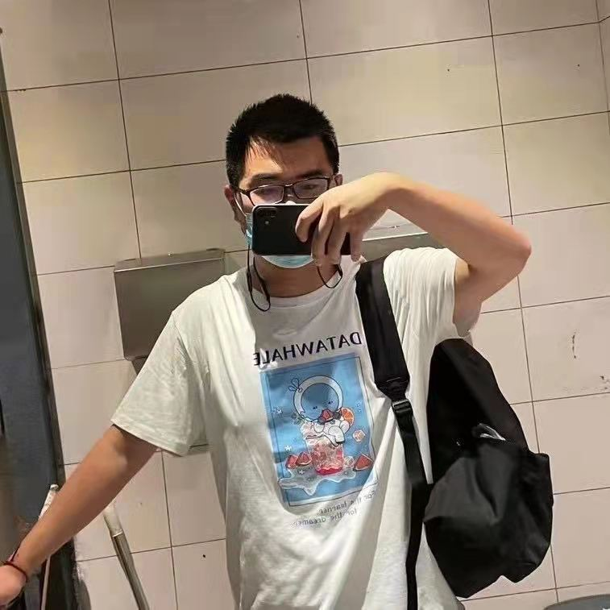
个人简介
刘洋 Datawhale 成员
西安交大本科数学试验班
中科院数学与系统科学研究院硕博连读
《深度学习理论》负责人
《深入浅出PyTorch》核心贡献者、助教
《图神经网络》助教
Blog：：https://www.zhihu.com/people/ming-ren-19-34
https://github.com/liu-yang-maker
Email：liuyang2020@amss.ac.cn

Slide 5
Part 2 课程安排

Slide 6
课程安排
深度学习理论
组队学习
近些年，以机器学习为代表的人工智能技术逐渐被大家认识并在很多方面得到普及，深度学习技术在学术界和工业界取得了广泛的成功，受到高度重视，并掀起新一轮的人工智能热潮。我们希望通过组队学习的方式，让大家更清楚的了解深度学习的理论。
GitHub： https://liu-yang-maker.github.io/
https://github.com/liu-yang-maker/Easy-DL-Theory

Slide 7
课程安排
深度学习理论
组队学习
本课程讲授和讨论深度学习的主要理论和关键技术，主要内容有深度学习基础、卷积神经网络、循环神经网络、深度生成模型、深度学习正则化等以及上述深度学习理论在图像、语音、自然语言处理等领域的主要应用，同时也介绍了一些新兴的深度学习模型及其应用。
通过本课程的学习，希望能够掌握深度学习的基本理论和关键技术，提高基于深度学习技术进行科学研究与应用开发的能力。
学习的先修要求：了解一些基本的机器学习算法和高数知识，不要求编程，只讲述理论。
GitHub： https://liu-yang-maker.github.io/
https://github.com/datawhalechina/unusual-deep-learning

Slide 8
课程安排
深度学习理论
组队学习
课程内容计划分成两个阶段：
深度学习理论入门：主要介绍深度学习的基本背景和数学基础，主要介绍CNN和RNN的相关知识。
深度学习理论进阶：在第一部分的基础上延伸对神经网络的理解，并介绍一些常见的优化算法和正则化方法，以及现在很流行的注意力机制，以及深度生成模型。
案例：主要介绍深度学习的主要平台，和深度学习在CV、Speech和NLP方面的应用。
GitHub： https://liu-yang-maker.github.io/
https://github.com/datawhalechina/unusual-deep-learning

Slide 9
课程安排
深度学习理论
组队学习
专题：
神经网络的逼近理论
算法正则化
算法正则化导致的归纳偏差
非凸优化的前沿
神经正切核
…

Slide 10
Part 3 绪论

Slide 11
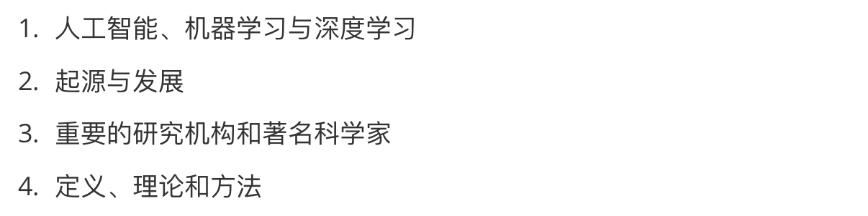
深度学习理论
第一部分：绪论

Slide 12
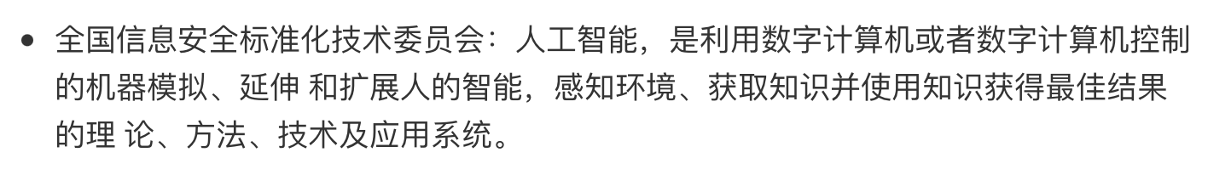
3.1 人工智能

Slide 13
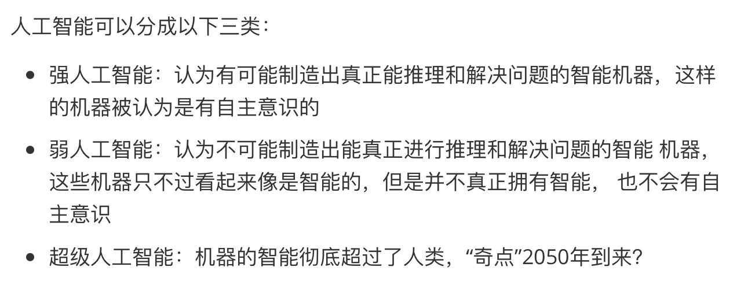
3.1 人工智能

Slide 14
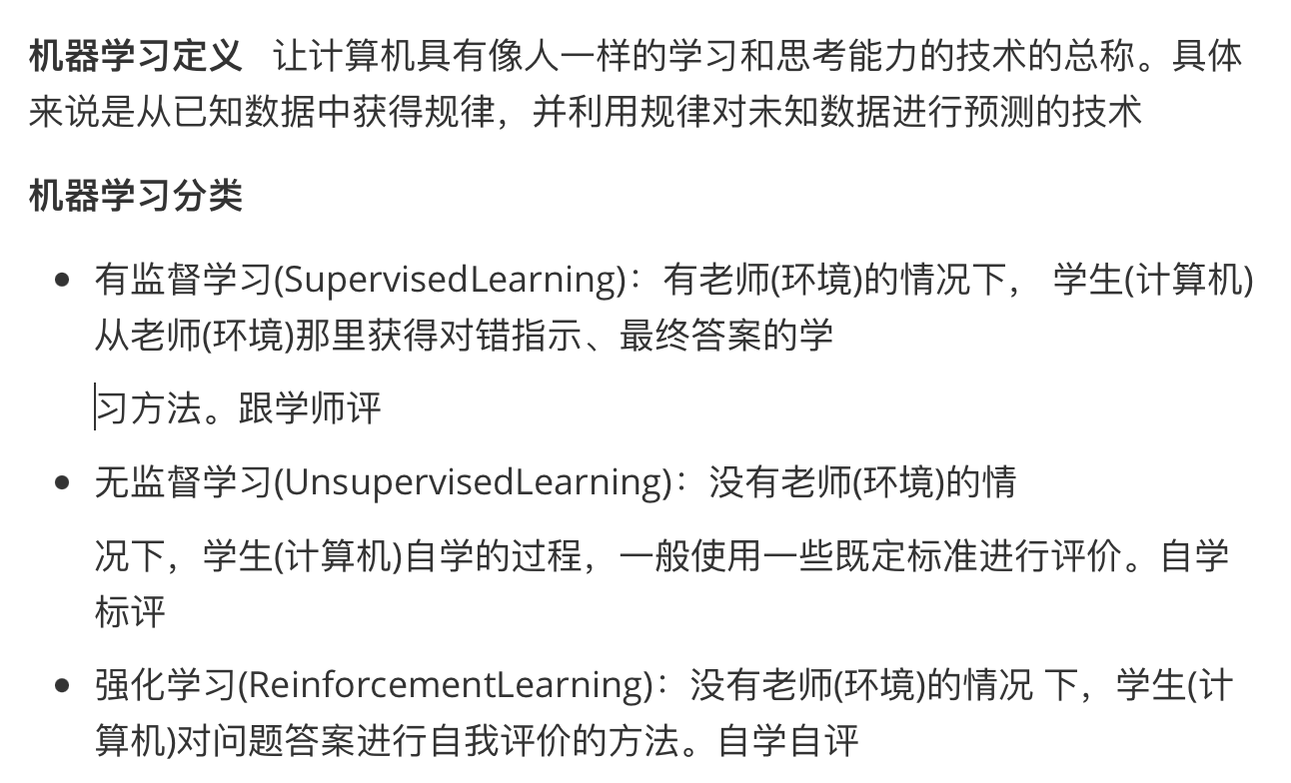
3.1 机器学习

Slide 15
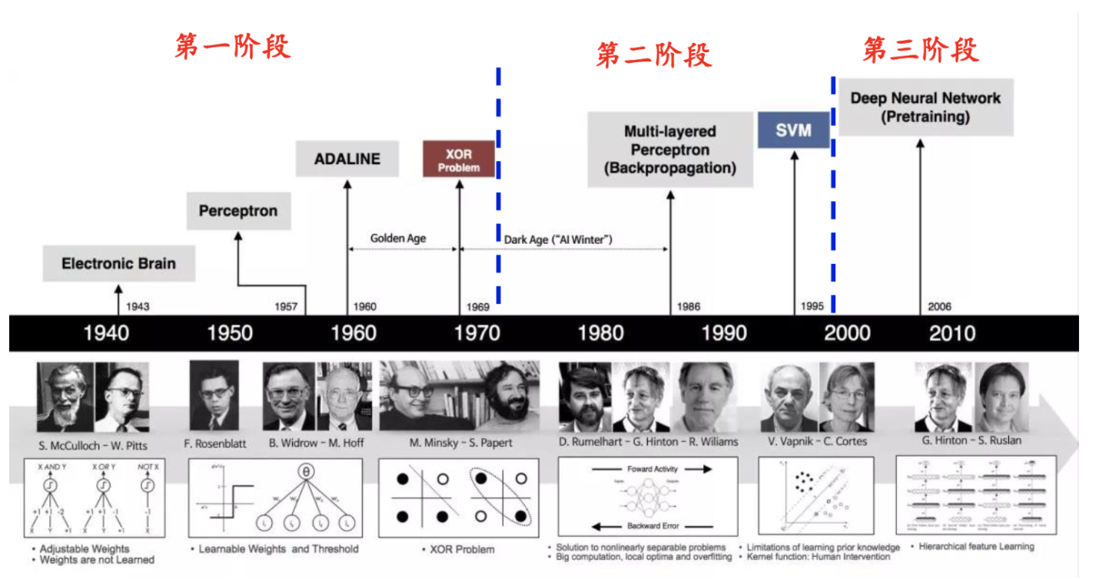
3.1 深度学习

Slide 16
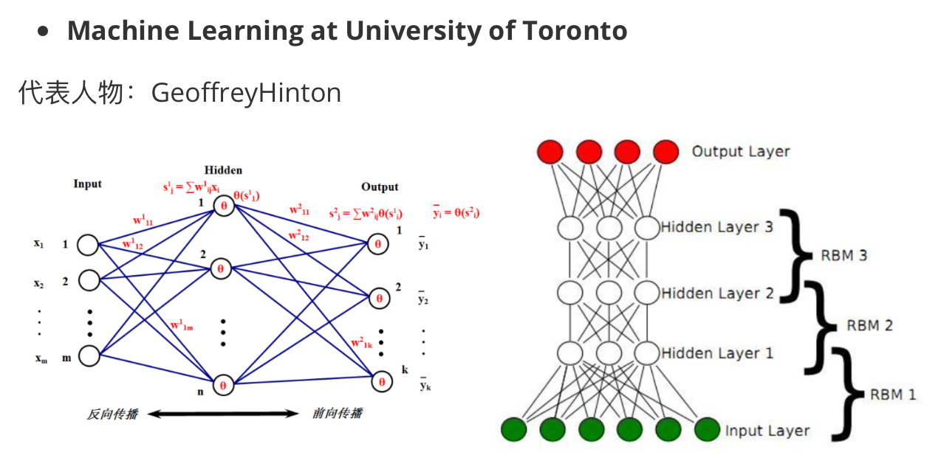
3.2 研究机构

Slide 17
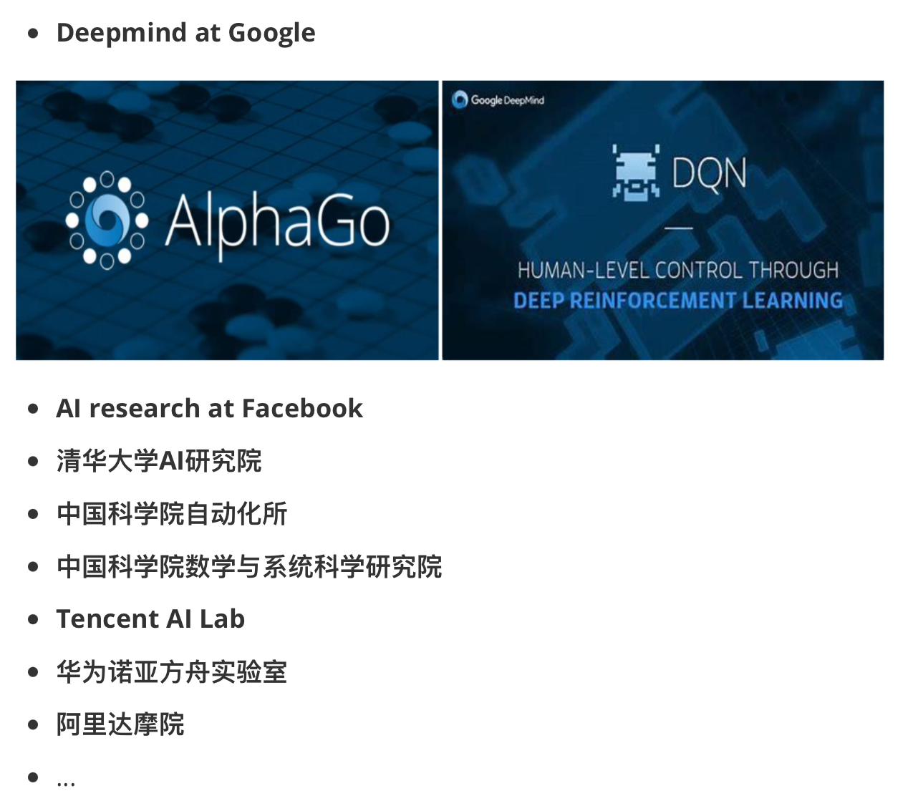
3.2 研究机构

Slide 18
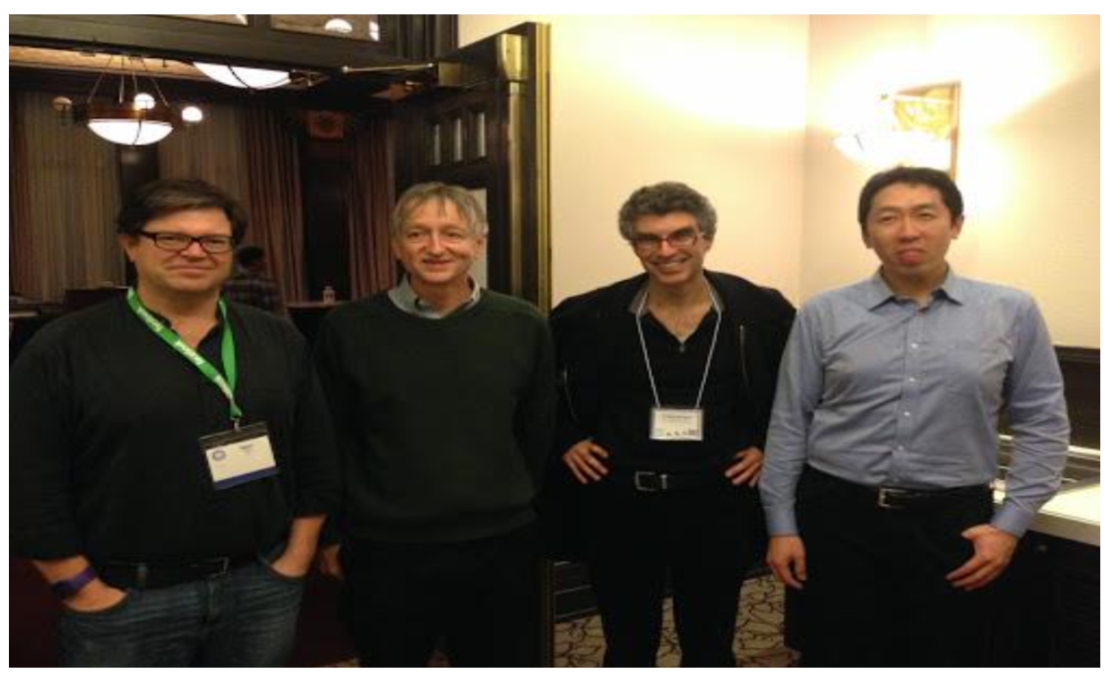
3.2 著名科学家

Slide 19
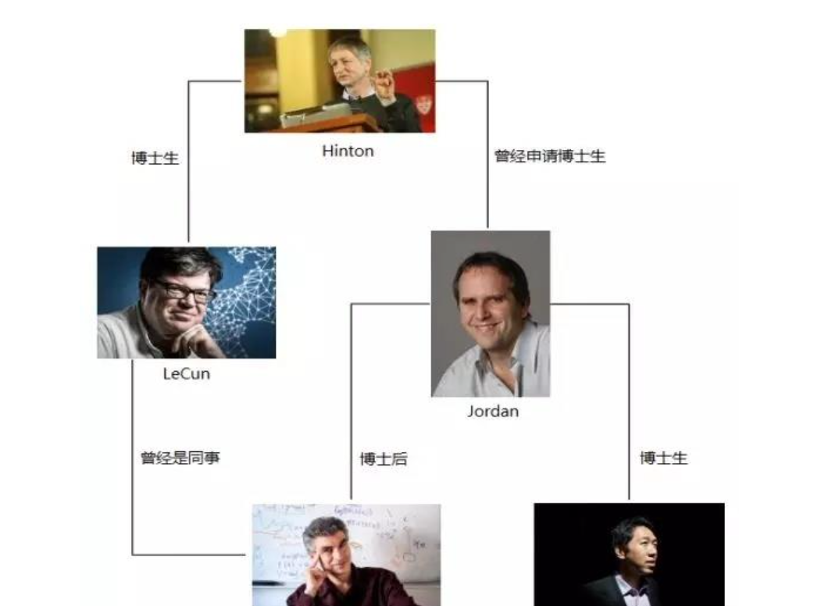
3.2 著名科学家

Slide 20
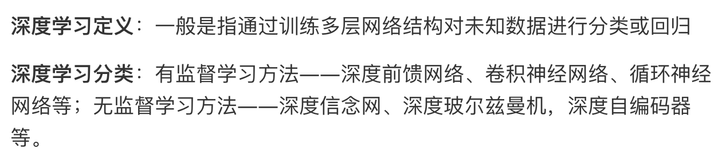
3.3 定义

Slide 21
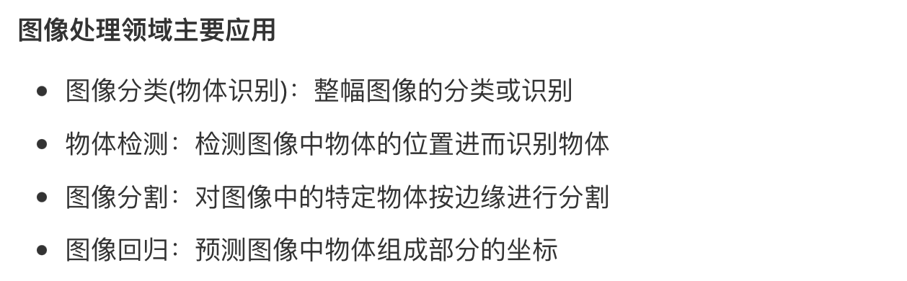
3.4 应用

Slide 22
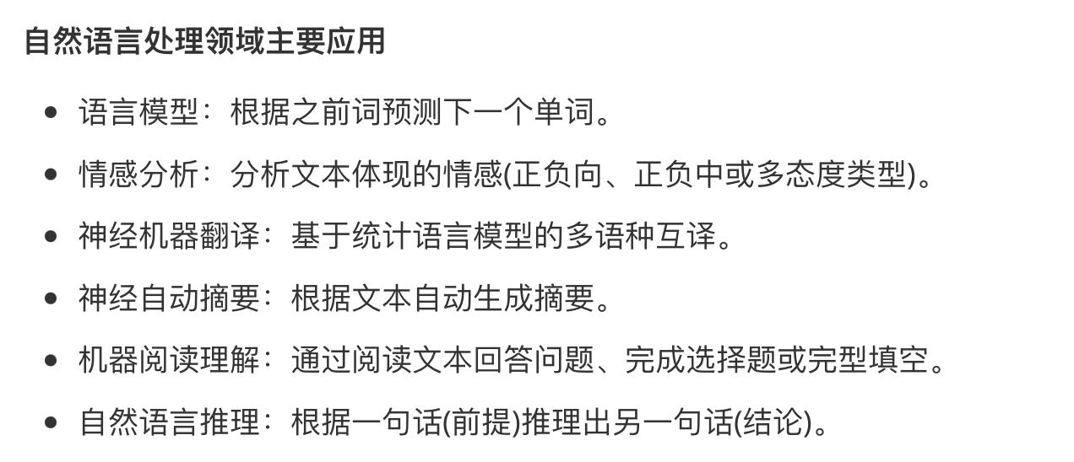
3.4 应用

Slide 23
Part 4 数学基础

Slide 24
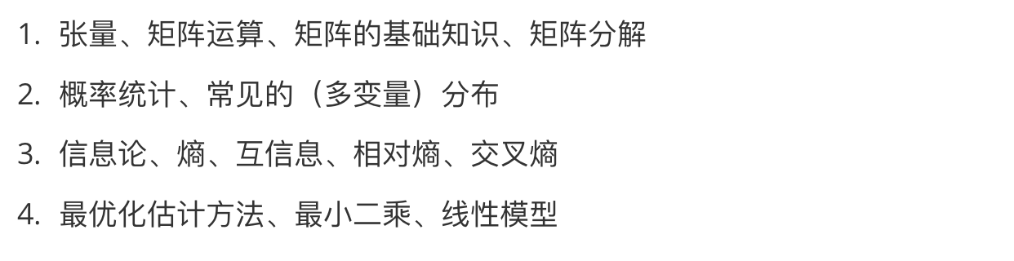
深度学习理论
第二部分：数学基础

Slide 25
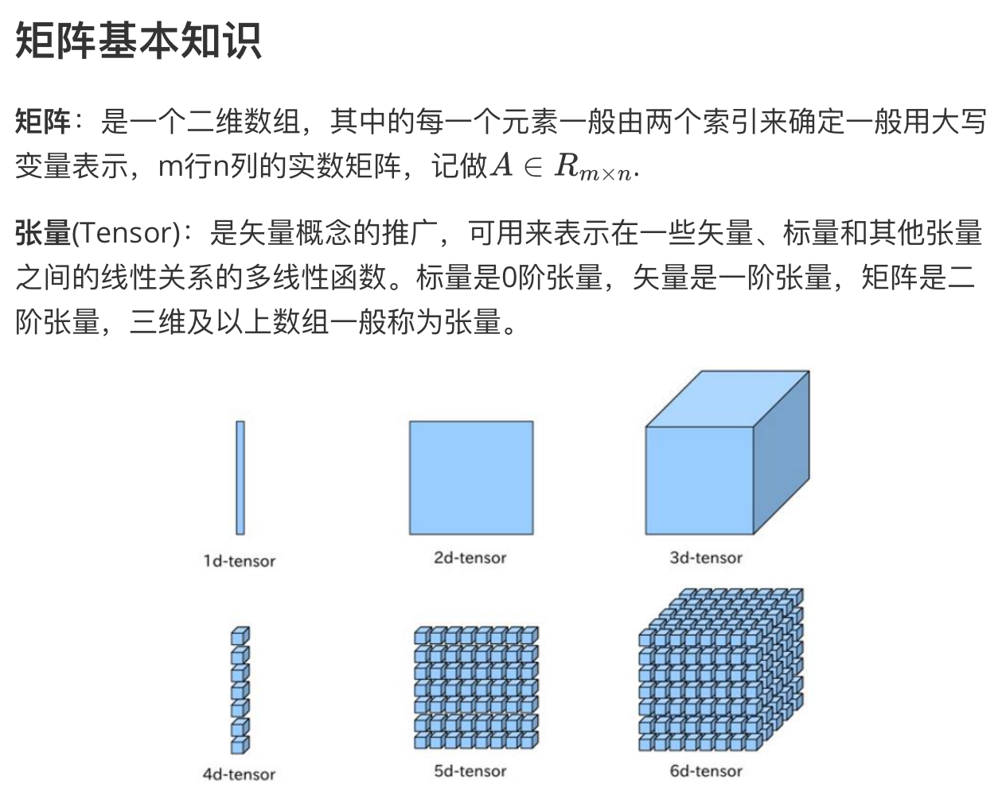
4.1 矩阵论

Slide 26
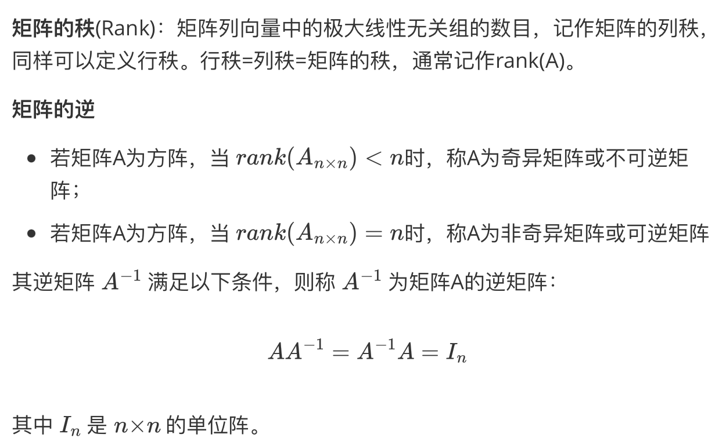
4.1 矩阵论

Slide 27
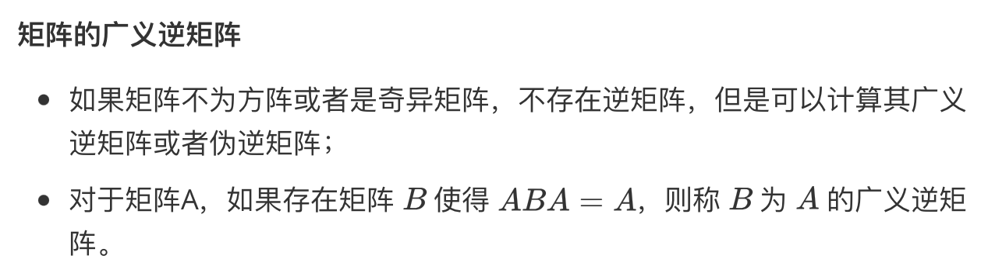
4.1 矩阵论

Slide 28
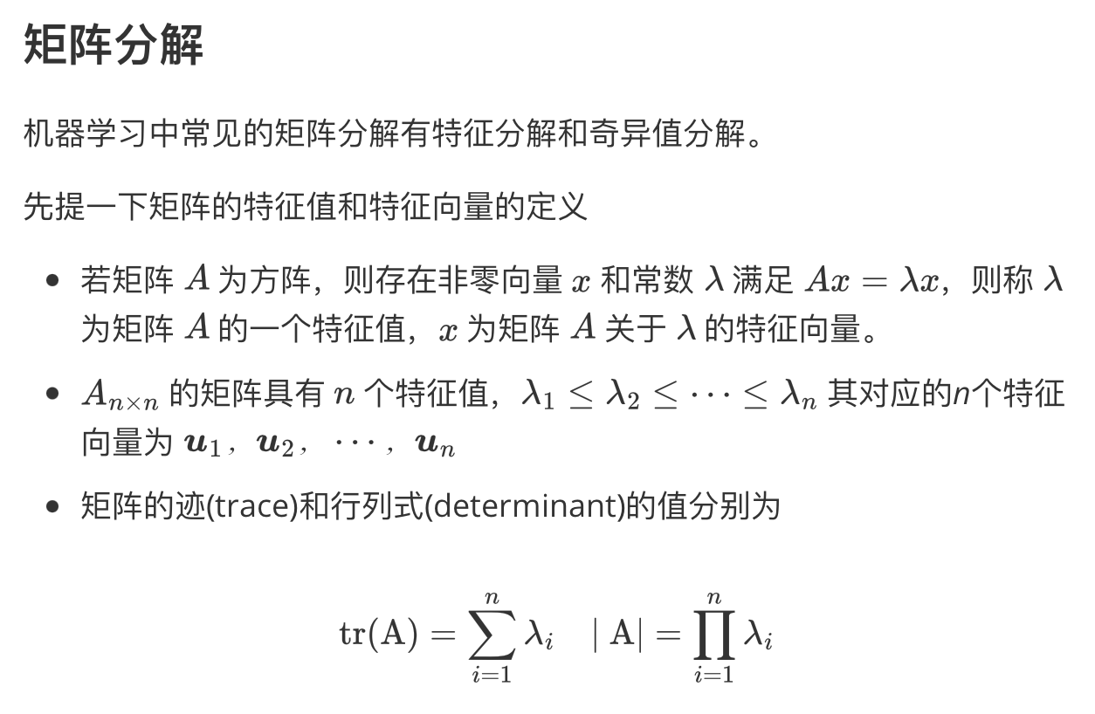
4.1 矩阵论

Slide 29
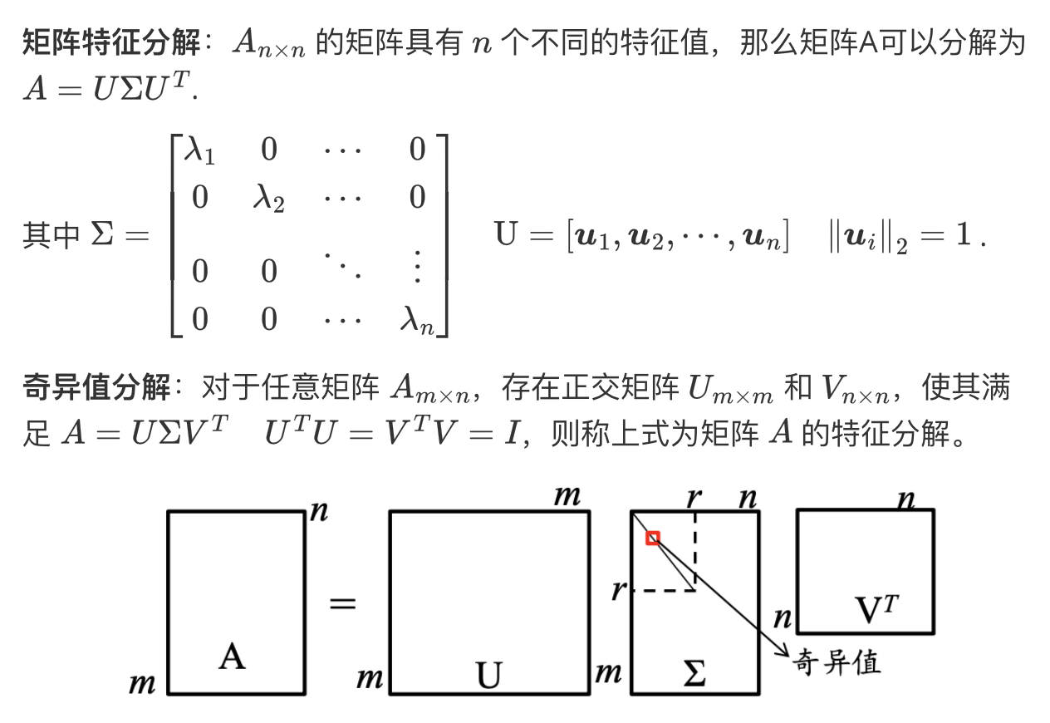
4.1 矩阵论

Slide 30
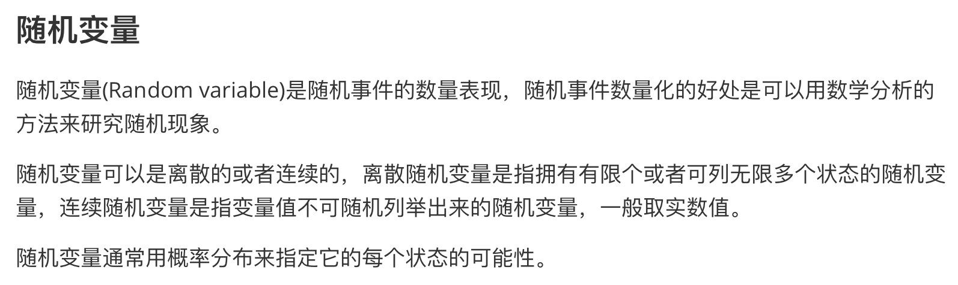
4.2 概率统计

Slide 31
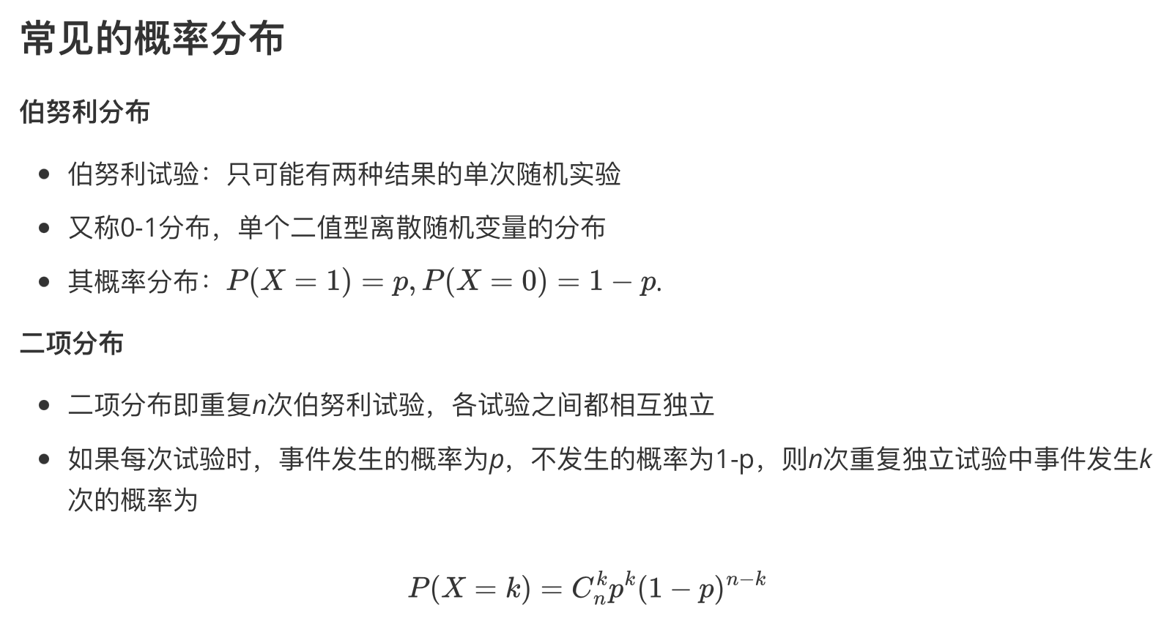
4.2 概率统计

Slide 32
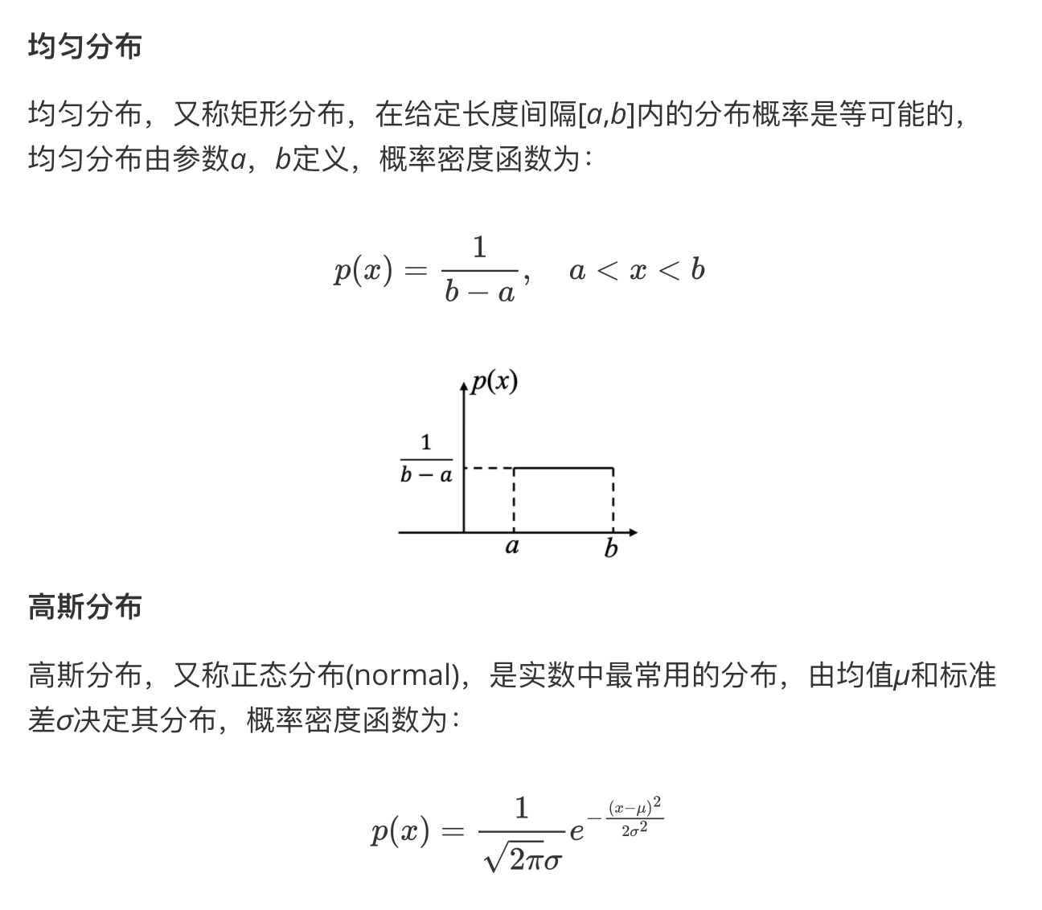
4.2 概率统计

Slide 33
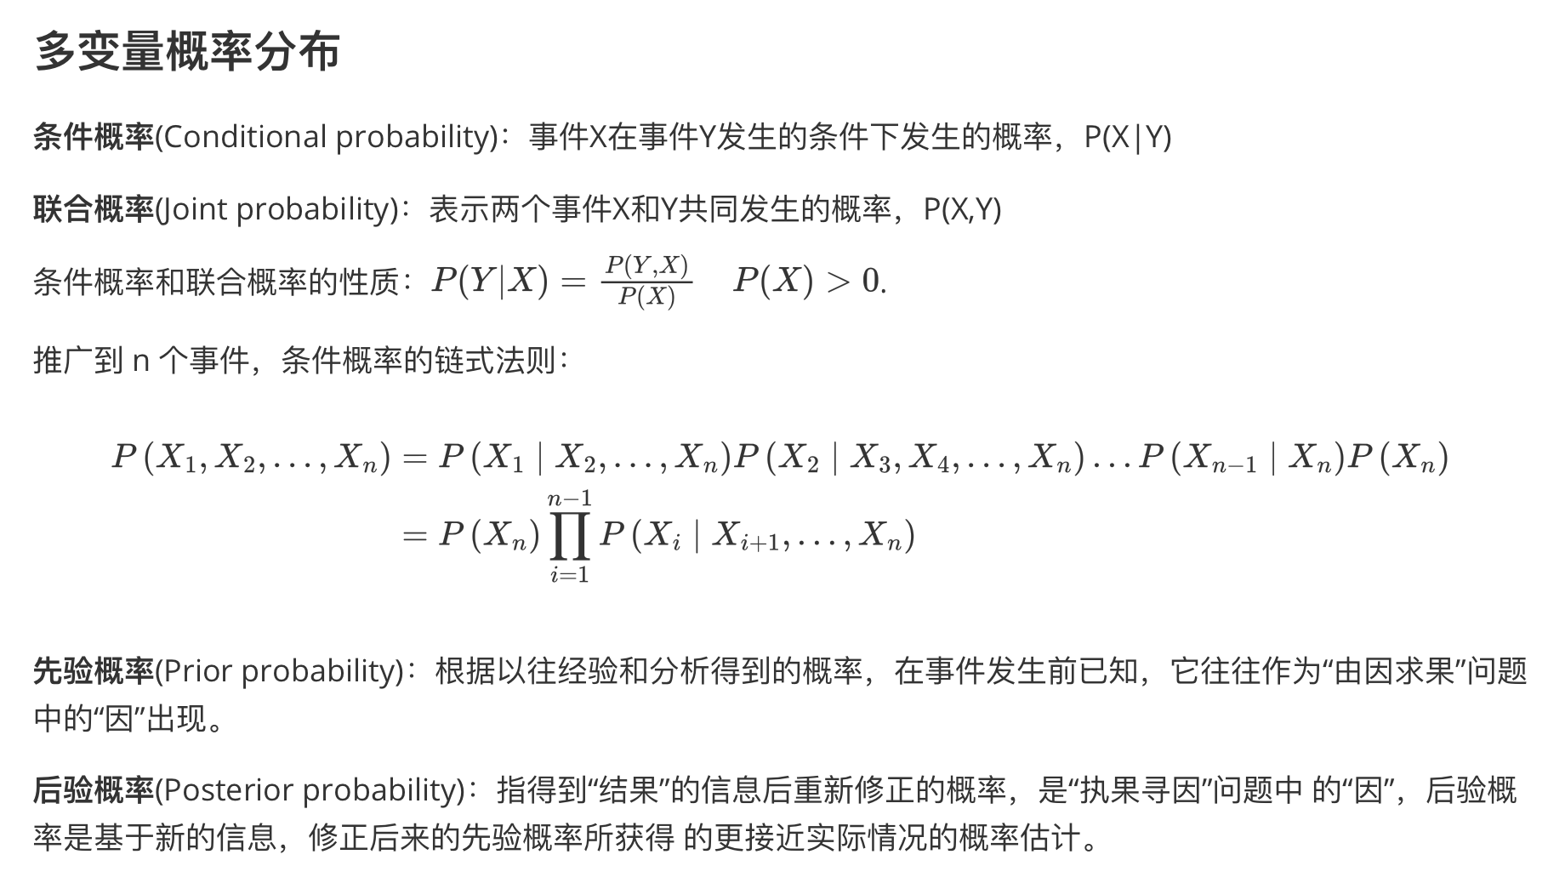
4.2 概率统计

Slide 34
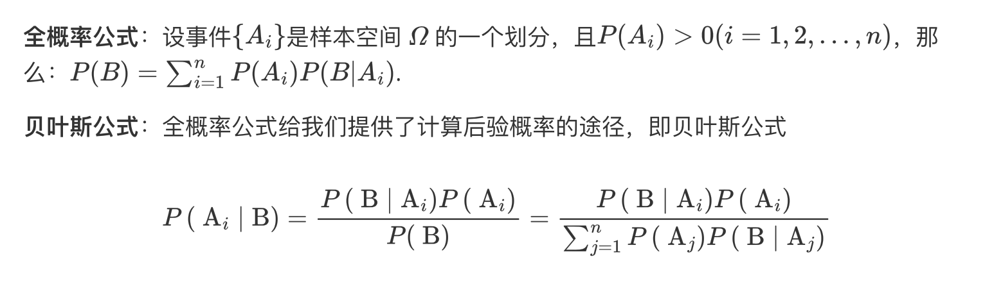
4.2 概率统计

Slide 35
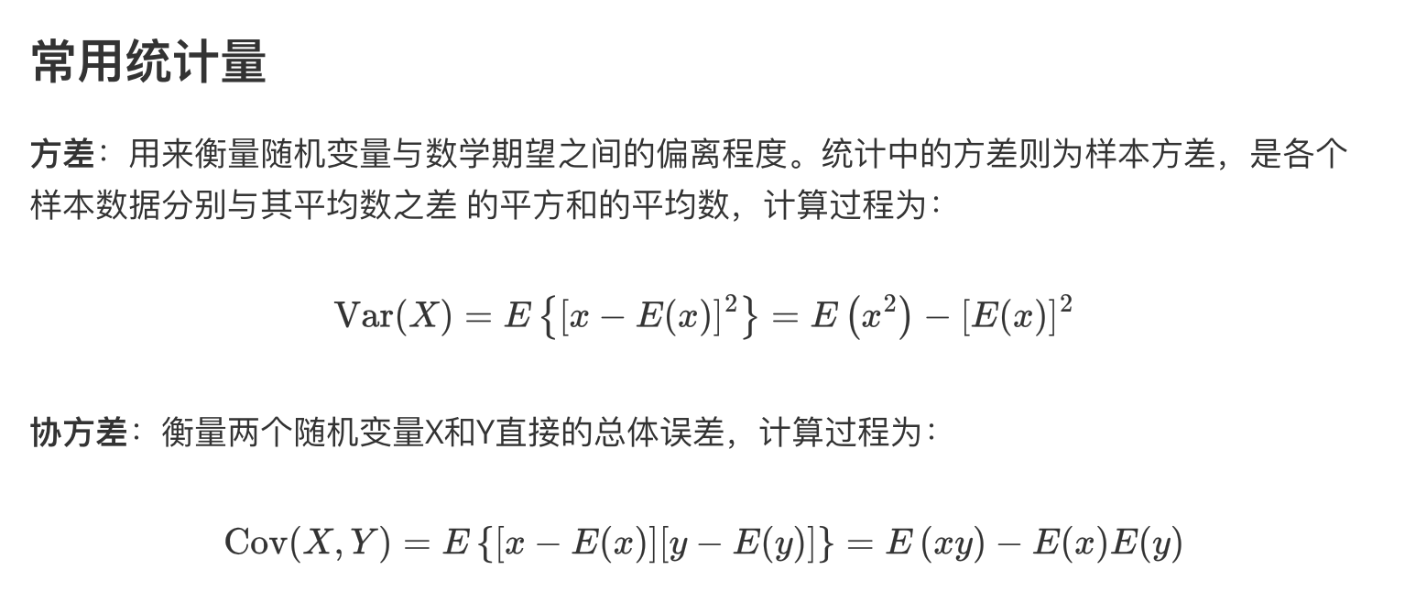
4.2 概率统计

Slide 36
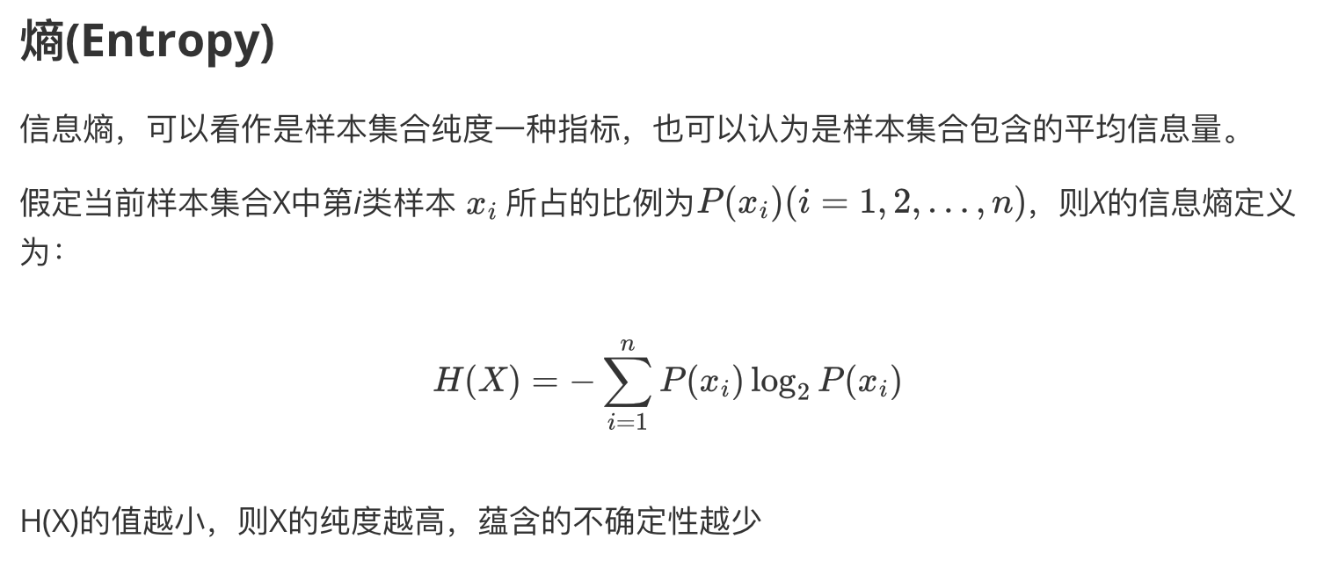
4.3 信息论

Slide 37
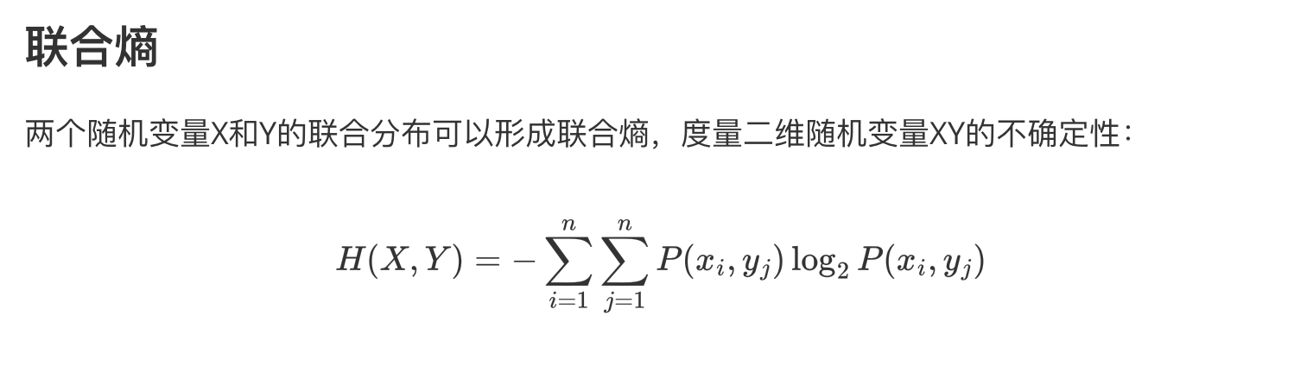
4.3 信息论

Slide 38
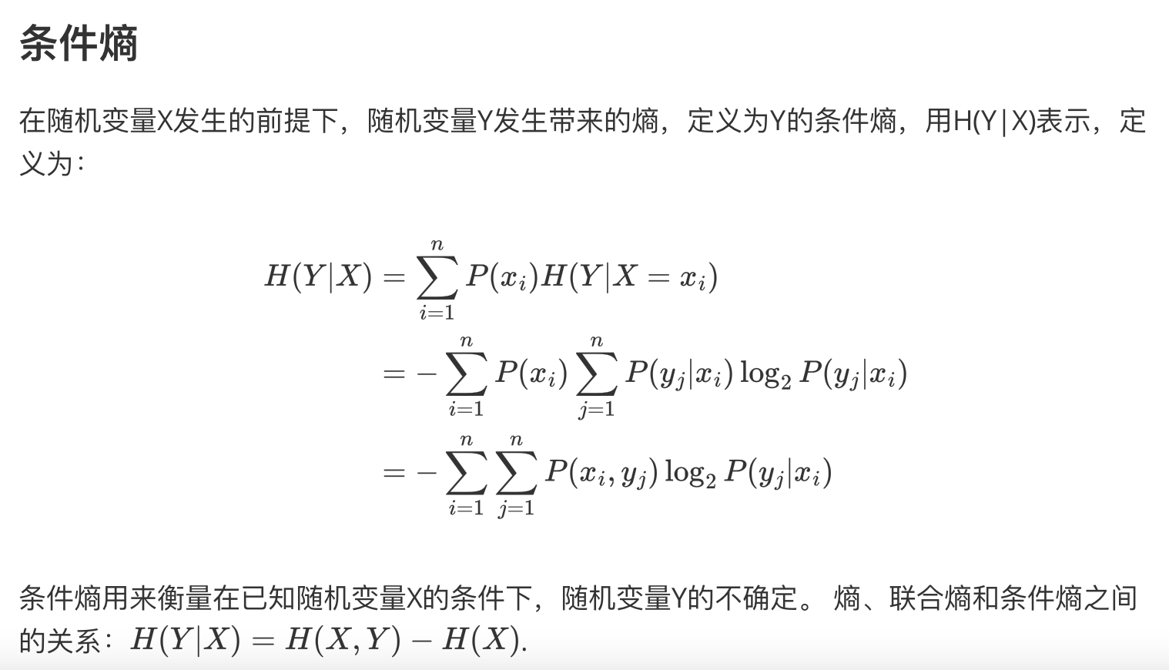
4.3 信息论

Slide 39
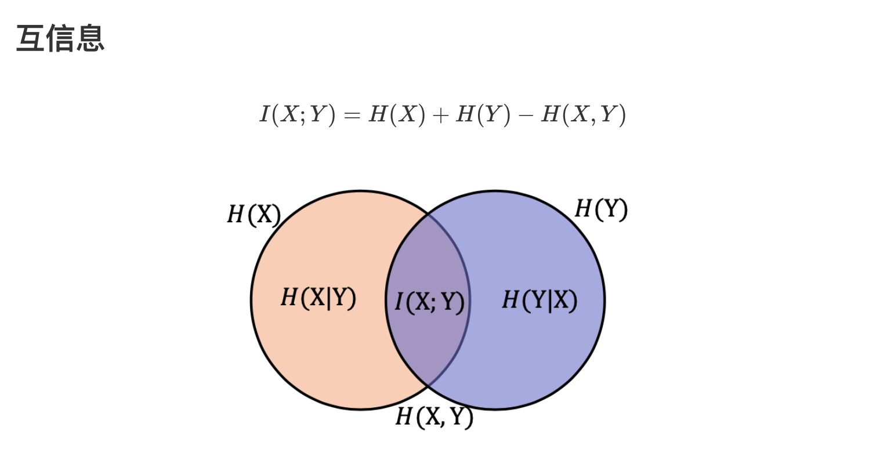
4.3 信息论

Slide 40
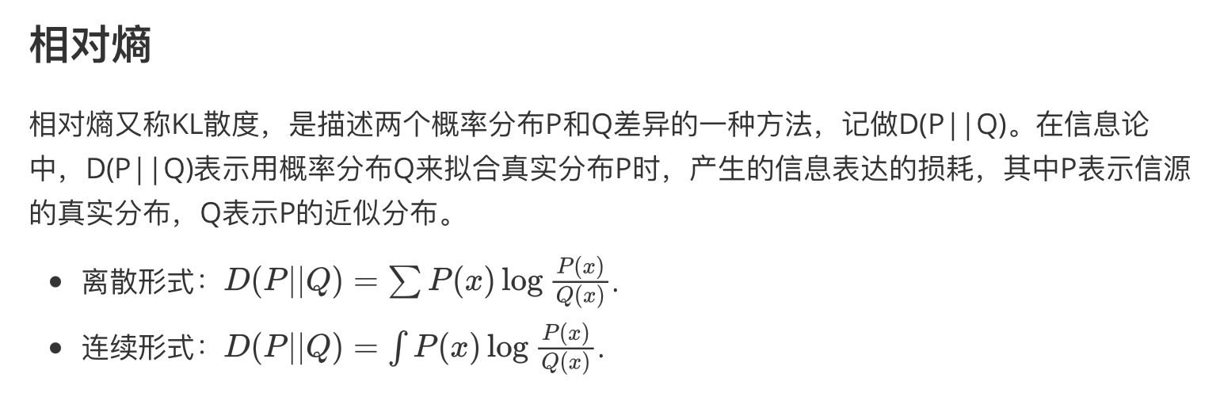
4.3 信息论

Slide 41
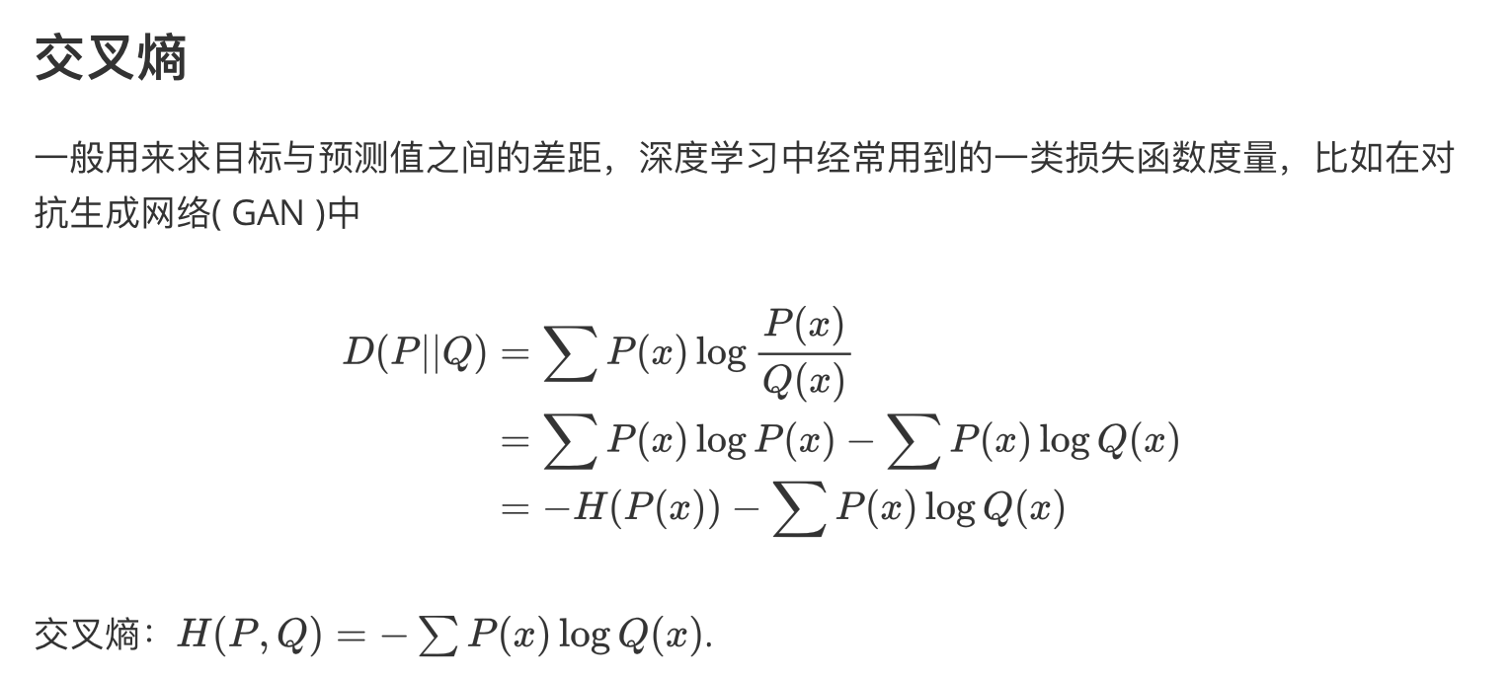
4.3 信息论

Slide 42
致谢——课程团队
DataWhale团队：
谢文睿、司玉鑫
课程开发团队：
刘洋

Slide 43
欢迎反馈
感谢大家的陪伴，愿有所得！
参加十一月组队学习课程，继续解锁后续关卡！
进阶、专题部分正在制作，GitHub点个星星不迷路！
直播团队辛苦了，一键三连鼓励他！
课程主页：
https://github.com/datawhalechina/unusual-deep-learning

Slide 44
Q&A

